Slide 1
第二章
列表、表格与框架

Slide 2

回顾与作业点评
提问
如果一个网页中的文字出现乱码可能是什么原因造成的？
在网页中打开超链接页面在目标窗口中打开的常用两种方式是什么？
找出下面代码的错误之处
<h1>北京是中国的<p>首都
<p>香山的<strong>红叶</strong>在秋季非常漂亮</p>
</h1></p>
Notes:
教学指导：
回顾：上次课的教学内容和学员已学过的相关技术内容
作业点评：点评作业的提交情况和共性问题，目的是给学员作业反馈以促进学员完成作业的积极性

Slide 3
预习检查
提问
在HTML中支持哪几种列表的使用方式？
如何修改无序列表项前的项目符号？
如何在页面中使用iframe框架？
Notes:
教学指导：
以提问的方式检查预习情况，学员能够说出来就可以了，不需要编写代码

Slide 4
本章任务
制作树形菜单
制作模拟考试试卷
制作易趣商品列表
制作淘宝店铺列表页面
制作新浪微博页面
引用Google主页
使用<iframe>实现页面重用
Notes:
教学指导：
由于本章需要学员上机操作的练习较多，所以教员要打开这些页面让学员看到实际的页面效果，告诉学员学习完本章后就可以独立制作这样的页面，增加学员学习的自信心

Slide 5


本章目标
会使用有序列表实现数据展示
会使用无序列表实现数据展示
会使用定义列表实现数据展示
会使用表格实现数据展示
会使用<iframe>进行页面设计
Notes:
教学指导：
1、强调无序列表和定义列表在网页制作中应用非常广泛
2、使用<iframe>可以重用页面内容，在制作网页时可以减少工作量

Slide 6
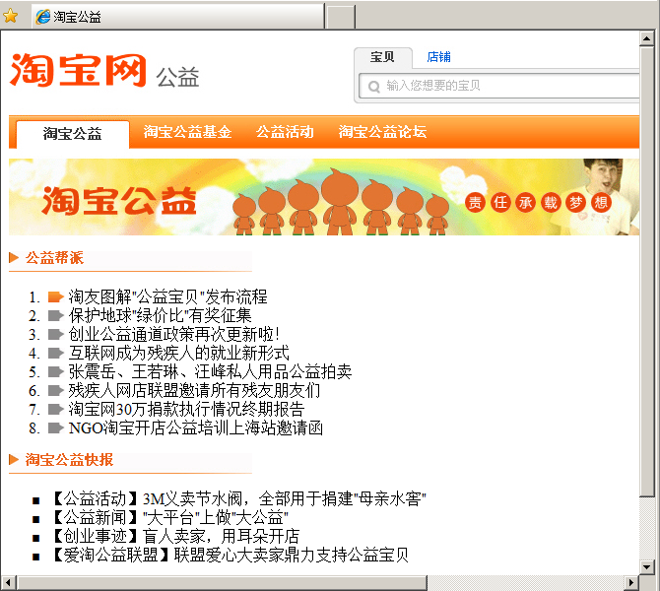

列表
什么是列表
列表的分类
无序列表
有序列表
定义列表
定义列表
有序列表
无序列表
Notes:
教学指导：
1、简单说明什么是列表就可以了
2、重点说明网页中常用的几种列表形式，讲解列表分类时对照图说明各种列表在网页上展示的样式，并且说明定义列表常用于图文混排的局部布局

Slide 7
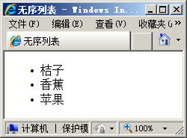

列表的应用5-1
无序列表
声明无序列表
<ul>
<li>桔子</li>
<li>香蕉</li>
<li>苹果</li>
</ul>
声明列表项
演示示例1：无序列表
Notes:
教学指导：
1、首先讲解如何创建无序列表，<ul>和<li>表示的含义，强调标签均为成对出现
2、说明列表项中可以包含图片、文本，还可以嵌套列表、其他标签等
3、然后演示示例，边演示边讲解如何创建无序列表，在浏览器中查看演示效果图

Slide 8
列表的应用5-2
无序列表的类型
type取值
取值 | 说明
disc | 项目符号显示为实体圆心,默认值
square | 项目符号显示为实体方心
circle | 项目符号显示为空心圆
演示示例2：无序列表的类型
Notes:
教学指导：
1、简单介绍type可改变无序列表的项目符号即可，并且说明在实际网页制作中通常使用CSS来设置项目符号，在后面章节讲解，这种方法大家了解即可。
2、然后演示示例，边演示边讲解如何创建无序列表，在浏览器中查看演示效果图，主要是看不同取值项目符号的改变

Slide 9
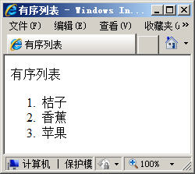
列表的应用5-2
有序列表
声明有序列表
<ol>
<li>桔子</li>
<li>香蕉</li>
<li>苹果</li>
</ol>
声明列表项
演示示例3：有序列表
Notes:
教学指导：
1、首先讲解如何创建有序列表，<ol>和<li>表示的含义，强调标签均为成对出现
2、说明有序列表默认以数字序号显示
3、说明有序列表与无序列表一样，也可以嵌套列表、可以包含图片、文本、其他标签等
4、然后演示示例，边演示边讲解如何创建有序列表，在浏览器中查看演示效果图

Slide 10
列表的应用5-4
有序列表的类型
type取值
取值 | 说明
1 | 使用数字作为项目符号
A/a | 使用大写/小写字母作为项目符号
I/i | 使用大写/小写罗马数字作为项目符号
演示示例4：有序列表的类型
Notes:
教学指导：
1、说明与无序列表一样，也可以使用type改变有序列表的项目符号，也是简单介绍，并且说明在实际网页制作中通常使用CSS来设置项目符号，在后面章节讲解，这种方法大家了解即可。
2、然后演示示例，边演示边讲解如何创建有序列表，在浏览器中查看演示效果图，主要是看不同取值项目符号的改变

Slide 11
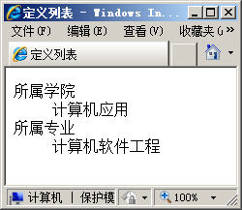
列表的应用5-5
定义列表
声明定义列表
<dl>
<dt>所属学院</dt>
<dd>计算机应用</dd>
<dt>所属专业</dt>
<dd>计算机软件工程</dd>
</dl>
声明列表项
定义列表项内容
演示示例5：定义列表
Notes:
教学指导：
1、首先详细讲解定义列表的标签含义，如何创建定义列表，让学员看定义列表显示的效果图
2、与无序列表、有序列表对比讲解，说明异同点，定义列表也可以嵌套列表、包含图片、文本、其他标签等
3、然后演示示例定义列表，从创建定义列表开始，然后在浏览器中让学员看页面效果图
4、最后说明在以后的网页制作中经常会用到定义列表，特别是图文混排的情况

Slide 12
小结
列表对比
类型 | 说明 | 项目符号
无序列表 | 以<ul>标签来实现 以<li>标签表示列表项 | 通过type属性设置项目符号 disc（默认）、square和circle
有序列表 | 以<ol>标签来实现 以<li>标签表示列表项 | 通过type属性设置项目顺序 1(数字，默认)、A（大写字母）、a（小写字母）、I（大写罗马数字）和i（小写罗马数字）
定义类表 | 以<dl>标签是实现 以<dt>标签定义列表项 以<dd>标签定义内容 | 无项目符号和显示顺序
Notes:
教学指导：
1、对比讲解，主要介绍各自的标签含义，应用特点和应用场合，项目符号简单带过即可
2、强调列表之间可以互相嵌套，进行页面的局部布局

Slide 13

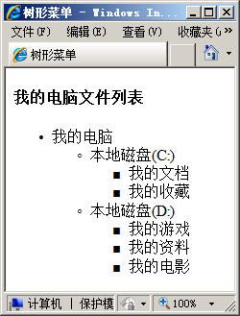
学员操作——制作树形菜单
练习
需求说明
模拟我的电脑中的磁盘文件管理，显示磁盘与文件夹之间的关系
完成时间：10分钟
Notes:
教学指导：
1、首先讲解需求，然后提示学员使用无序列表和列表嵌套来实现，列表前的项目符号使用type属性来实现，也可以根据列表嵌套关系显示不同的列表项目符号
2、让学员自己操作，教员巡回指导

Slide 14
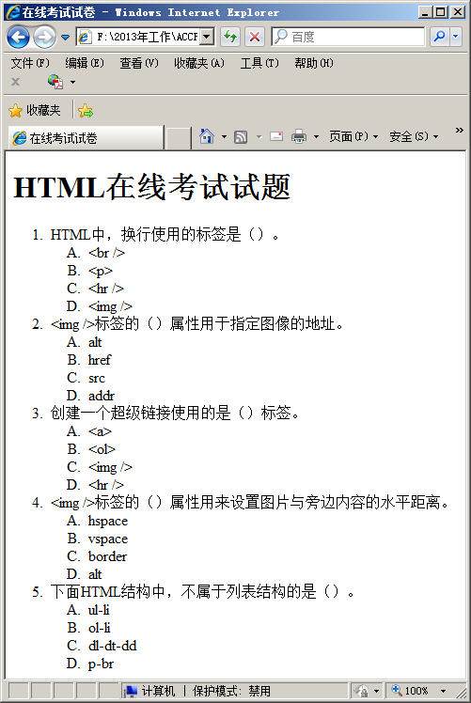
学员操作——制作模拟考试试卷
练习
需求说明
模拟考试试卷的选择题的题型格式，使用有序列表完成模拟试卷
完成时间：10分钟
Notes:
教学指导：
1、首先讲解需求，然后提示学员使用有序列表和列表嵌套来实现，题目列表前的项目符号使用默认值，试题选项列表项目符号使用type属性设置
2、让学员自己操作，教员巡回指导

Slide 15
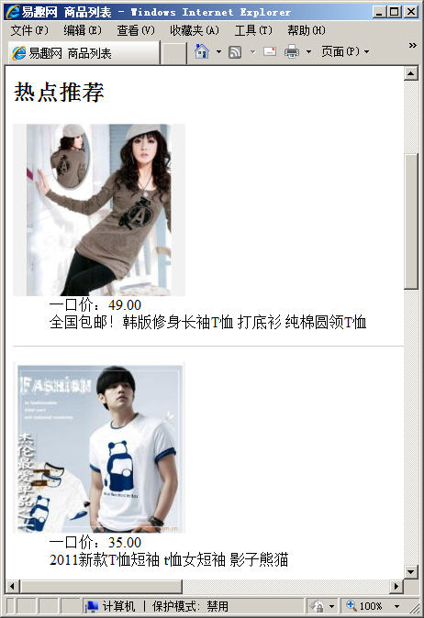
学员操作——制作易趣商品列表
练习
需求说明
使用定义列表制作易趣商品列表页面
完成时间：10分钟
Notes:
教学指导：
1、首先讲解需求，然后提示学员使用定义列表来实现，图片放在<dt>标签中，价格和文字说明放在<dd>标签中
2、打开页面让学员看到完整的页面效果图，并且把素材中的完整页面效果图提供的学员，让学员根据效果图制作，页面顶部直接使用图片代替
3、让学员自己操作，教员巡回指导

Slide 16
共性问题集中讲解
常见问题及解决办法
代码规范问题
共性问题集中讲解

Slide 17
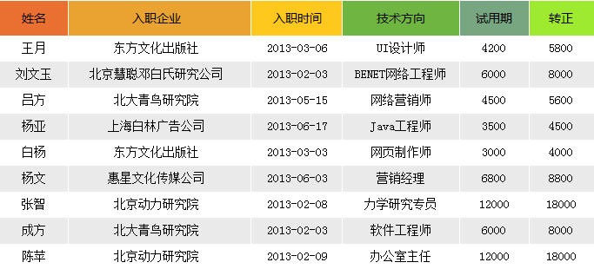
表格
为什么使用表格
简单通用
结构稳定
基本结构
单元格
行
列
Notes:
教学指导：
1、简单介绍使用表格的原因，说明表格常用于结构一致的数据，例如学员成绩表、购物网站上购物车中的列表信息等，然后拍出图片讲解
2、然后讲解表格的基本结构，对照缩小的图说明表格的行、列和单元格

Slide 18

表格的基本语法
语法
表格标签
<table>
<tr>
<td>第1个单元格的内容</td>
<td>第2个单元格的内容</td>
……
</tr>
<tr>
<td>第1个单元格的内容</td>
<td>第2个单元格的内容</td>
……
</tr>
</table>
行标签
单元格标签
演示示例6：基本表格
Notes:
教学指导：
1、讲解表格标签，创建表格标签<table>……</table>；行标签<tr>……</tr>，可以有多行；单元格标签<td>……</td>，可以有多个单元格。
2、介绍表格的属性，例如width、border，说明这些属性在后面使用CSS设置表格样式时会讲到，并且制作网页时通常使用CSS设置表格样式
3、边演示边讲解创建表格的步骤：第一步是创建表格标签<table>……</table>；第二步是在表格标签<table>……</table>里创建行标签<tr>……</tr>，可以有多行；第三步是在行标签<tr>……</tr>里创建单元格标签<td>……</td>，可以有多个单元格。
4、演示时也要演示width和border的作用，并且说明width对于单元格也是适用的

Slide 19
对齐方式
align=center
表格对齐方式
默认对齐、居中对齐、左对齐、右对齐
单元格对齐方式
水平对齐方式、垂直对齐方式
属性 | 值 | 说明
align 水平对齐方式 | left | 左对齐
 | center | 居中对齐
 | right | 右对齐
valign 垂直对齐方式 | top | 顶端对齐
 | middle | 居中对齐
 | bottom | 底端对齐
 | baseline | 基线对齐
Notes:
教学指导：
1、表格的对齐方式常用的居中对齐，因此主要介绍居中对齐的代码即可，并且告诉学员在实际网页制作中设置对齐方式通常使用CSS设置，这里了解、会用即可
2、单元格的对齐方式在实际网页制作中用到的比较多，并且告诉学员在实际网页制作中设置对齐方式通常使用CSS设置，这里主要讲解水平对齐方式，演示一个小例子，让学员看到水平对齐方式效果即可

Slide 20
表格的跨行和跨列3-1
表格的跨列
<table>
<tr>
<td colspan="n">单元格内容</td>
</tr>
<tr>
<td>单元格内容</td>
……
</tr>
......
</table>
所跨的列数
演示示例7：表格的跨列
Notes:
教学指导：
1、讲解colspan属性的用法
2、演示示例，演示如何创建跨列，及跨列的页面效果展示

Slide 21
表格的跨行和跨列3-2
表格的跨行
<table >
<tr>
<td rowspan="n">&nbsp;</td>
<td>&nbsp;</td>
</tr>
<tr>
<td>&nbsp;</td>
</tr>
</table>
所跨的行数
演示示例8：表格的跨行
Notes:
教学指导：
1、讲解rowspan属性的用法
2、演示示例，演示如何创建跨行，及跨行的页面效果展示

Slide 22
表格的跨行和跨列3-2
表格的跨行和跨列
……
<tr>
<td colspan="3">学生成绩</td>
</tr>
<tr>
<td rowspan="2">张三</td>
<td>语文</td>
<td>98</td>
</tr>
……
跨列
跨行
演示示例9：跨行跨列的表格
Notes:
教学指导：
1、简单说明在同一个表格中可以根据需要同时设置跨行和跨列
2、演示示例，演示如何在同一个表格中创建跨行和跨列，及展示页面效果，并说明表格设置跨行和跨列后，并不影响表格原始的单元格的宽度和高度，同一列的单元格宽度一致，同一行的单元格高度一致

Slide 23

学员操作—制作淘宝页面2-1
指导
训练要点
掌握表格、单元格的属性
使用表格的嵌套制作网页
需求说明
制作淘宝店铺列表页面
教员讲解需求
Notes:
教学指导：
演示页面效果，介绍页面结构，根据效果让学员制作网页

Slide 24
学员操作—制作淘宝页面2-2
指导
实现思路
根据页面结构布局整体页面
1
合理地在单元格中嵌套表格
2
设置单元格的跨行或跨列
3
设置单元格的水平对齐方式
4
完成时间：10分钟
Notes:
教学指导：
学员制作网页，教员巡回指导

Slide 25
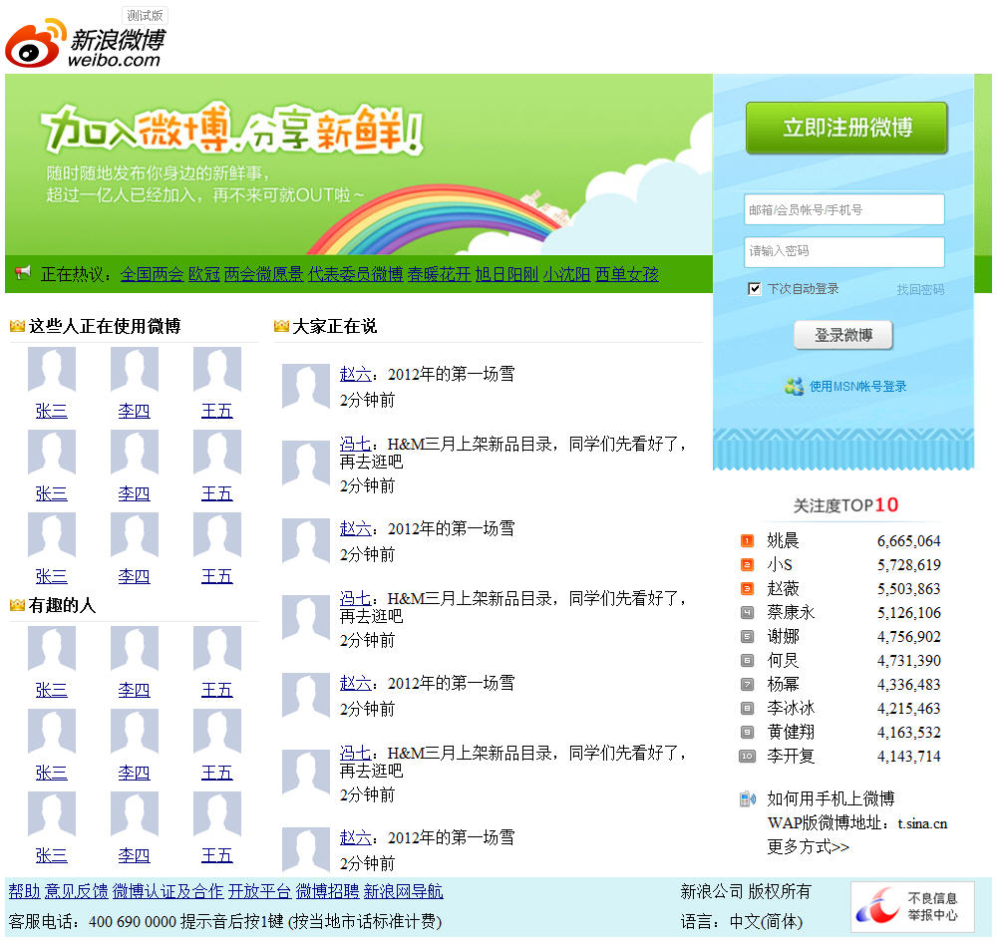
学员操作——新浪微博
练习
需求说明
根据效果图制作新浪微博首页
完成时间：10分钟
Notes:
教学指导：
1、打开页面演示完整的页面效果图，说明页面中底部和上面“正在热议”部分文字背景不用学员实现，如果有兴趣可以课后查看资料
2、把素材中的完整页面效果图提供的学员，让学员根据效果图制作
3、让学员自己操作，教员巡回指导

Slide 26
共性问题集中讲解
常见问题及解决办法
代码规范问题
共性问题集中讲解

Slide 27
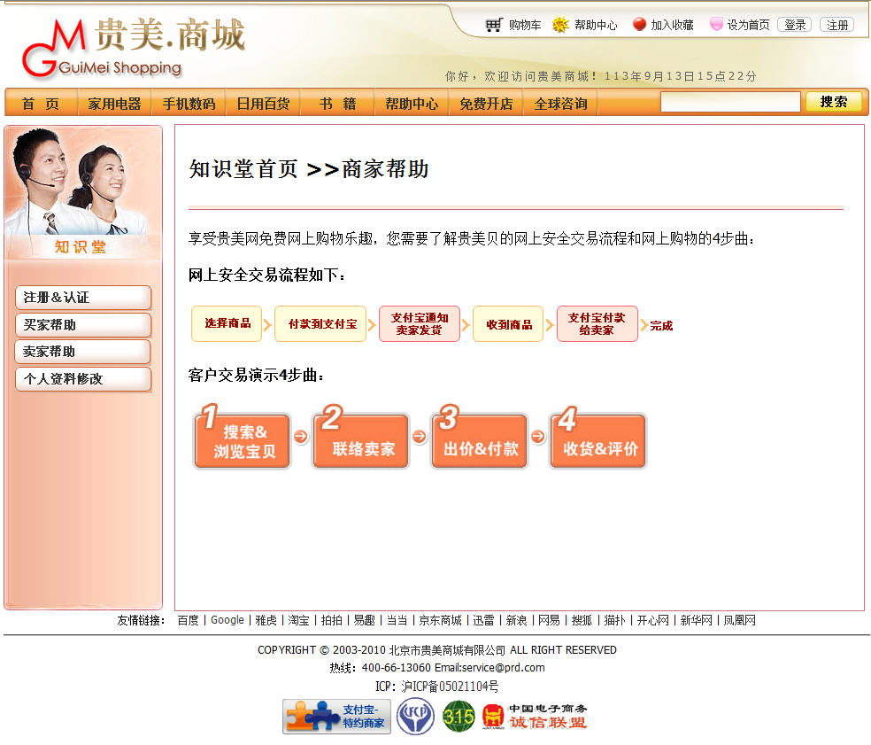
框架
重用网站顶部
为什么使用框架
常用框架技术
<frameset>框架
<iframe>内联框架
左侧导航目录
单击左侧导航，改变右侧内容，顶部和底部不需要再次加载
重用网站底部
Notes:
教学指导：
1、在讲解为什么使用框架时，介绍框架的使用场合，根据图介绍使用框架的优点

Slide 28
<frameset>框架5-1
语法
表示横向分割
表示纵向分割
<frameset cols="25%,50%,*" rows ="50%,*" border="5">
<frame src="the_first.html ">
<frame src="the_second.html ">
……
</frameset>
表示引用页面的地址
Notes:
教学指导：
1、详细讲解语法，<frameset>描述窗口的分割，<frame>定义放置在每个框架中的HTML页面，以及各个参数的含义
2、介绍使用框架分割窗口的几种方法：纵向、横向以及横纵向同时分割的实现方法

Slide 29
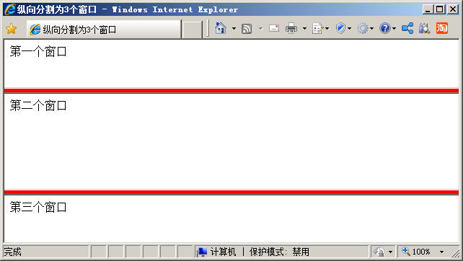
<frameset>框架5-2
纵向分割窗口
使用 “rows” 属性
演示示例10：纵向分割
Notes:
教学指导：
演示示例，边演示边再次讲解各个参数的含义

Slide 30
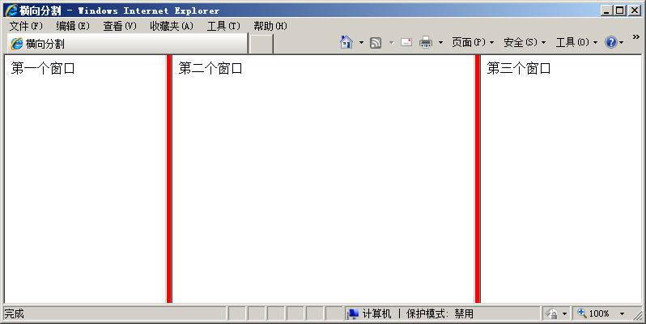
<frameset>框架5-3
横向分割窗口
使用 “cols” 属性
演示示例11：横向分割
Notes:
教学指导：
演示示例，边演示边再次讲解各个参数的含义

Slide 31
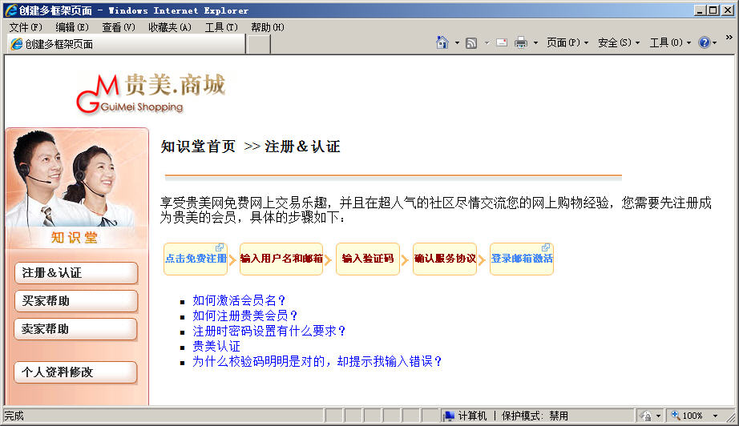
<frameset>框架5-4
横向和纵向同时分割窗口
上下分割
左右分割
演示示例12：多框架页面
Notes:
教学指导：
1、演示示例，边演示边再次讲解各个参数的含义，说明在实际开发中如果使用<frameset>，通常会同时使用横向分割和纵向分割
2、在横向和纵向分割同时使用时，讲解框架<frame>的常用属性，例如scrolling（是否显示滚动条）、noresize（是否允许调整框架窗口大小）、name（框架标识名），并且着重说明name，它的作用主要是实现窗口间的关联。

Slide 32
<frameset>框架5-5
窗口间的关联
框架窗口名称
<frame src="subframe/right.html" name="rightframe" />
<a href="right.html" target="rightFrame">……</a>
在框架窗口中打开链接
演示示例13：窗口间的连接位置
Notes:
教学指导：
1、演示时主要讲解如何创建一个链接，此链接在框架窗口中打开，讲解框架中name的作用和创建超链接时，target属性的值设置为框架窗口名称。
2、介绍target的值，上一章已讲解了target的值为_blank和_self，再介绍两个值_parent和_top，说明在以后的章节中会经常用到这些值

Slide 33
<iframe>内联框架2-1
语法
引用页面地址
框架标识名
边框
是否出现滚动条
<iframe src="path" name="mainFrame" frameborder="x" scrolling="yes/no" noresize="noresize" width="x" height="y"></iframe>
是否允许调整框架窗口大小
框架宽度
框架高度
演示示例14： iframe框架
Notes:
教学指导：
1、与<frameset>框架对比讲解参数，然后演示示例
2、演示示例时，边演示边讲解说明

Slide 34
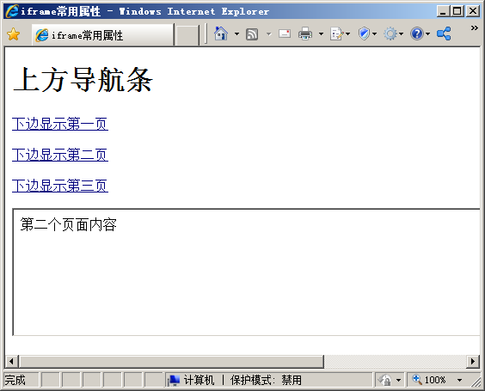
<iframe>内联框架2-2
在内联框架中打开页面
演示示例15：iframe常用属性
Notes:
教学指导：
1、演示示例，主要讲解如何创建在内联框架中打开页面的超链接，并且进行演示
2、演示讲解时对比<frameset>讲解

Slide 35
学员操作——引用Google主页
练习
需求说明
引用Google主页。
单击章节名称在下方显示章节内容
完成时间：10分钟
Notes:
教学指导：
1、打开页面演示效果，单击章节名称在页面下方显示对应的章节内容
2、把素材提供的学员，让学员根据演示效果制作网页
3、让学员自己操作，教员巡回指导

Slide 36
学员操作—公共模板复用及链接
练习
需求说明
在给出的登录和注册页中重用贵美页面顶部和底部。
找到login.htm和register.htm页面中的<iframe>代码行，增加相关属性
完成时间：5分钟
Notes:
教学指导：
1、打开登录页面和注册演示效果，讲解需求，学员只需要修改login.htm和register.htm两个页面中关于内联框架中的代码即可
2、把素材提供的学员，让学员根据演示效果修改页面代码
3、让学员自己操作，教员巡回指导

Slide 37
共性问题集中讲解
常见问题及解决办法
代码规范问题
共性问题集中讲解

Slide 38
总结
无序列表由<ul>和<li>标签组成，有序列表由<ol>和<li>标签组成，定义列表由<dl>、<dt>和<dd>标签组成
使用<table>、<tr>、<td>创建表格，使用width和border设置表格的宽度和边框
使用colspan和rowspan设置表格的跨列和跨行
框架包括<frameset>框架和<iframe>内嵌框架
Notes:
教学指导：
1、着重总结无序列表、定义列表的标签组成、应用场合，如何创建无序列表和定义列表
2、如何设置表格的跨行和跨列

